Slide 1


PHÒNG GIÁO DỤC ĐÀO TẠO ĐẠI TỪ
TRƯỜNG TH&THCS CÁT NÊ
NHIỆT LIỆT CHÀO MỪNG QUÝ THẦY CÔ
VỀ DỰ GIỜ LỚP 8A
GV: TRẦN THỊ HƯƠNG LY
Đ
Ạ
Ố
8
S
I

Slide 2






TRÒ CHƠI

Slide 3




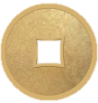








Slide 4



Kết quả của phép nhân hai phân số là:
A. 8
B. 6
C.10
D.15

Slide 5

Kết quả của phép nhân hai phân số là:
A.12
B.20
C.14
D.10

Slide 6
Quy tắc nhân hai phân số:
Muốn nhân hai phân số, ta nhân các tử với nhau và nhân các mẫu với nhau .

Slide 7
?1
Cho hai phân thức:
và
Hãy nhân tử với tử và mẫu với mẫu của hai phân thức này để được một phân thức.
Cũng giống quy tắc nhân các phân số

Slide 8
?1
Việc các em vừa làm chính là nhân hai phân thức.
*Quy tắc nhân hai phân thức :
Muốn nhân hai phân thức, ta nhân các tử thức với nhau, các mẫu thức với nhau:

Slide 9
*Ví dụ. Thực hiện phép nhân phân thức:
*Giải:

Slide 10
?2
Hoạt động nhóm 4 phút :Làm tính nhân phân thức
Giải:
?3
Làm tính nhân phân thức:
Giải:

Slide 11
*Chú ý. Phép nhân các phân thức có các tính chất:
*Tính chất cơ bản của phép nhân phân số:
a) Giao hoán:
a) Tính giao hoán:
b) Kết hợp:
b) Tính chất kết hợp:
c) Phân phối đối với phép cộng:
c) Tính chất phân phối đối với phép cộng:

Slide 12
?4
(Hoạt động cặp đôi 2 phút)Tính nhanh:
Giải:

Slide 13


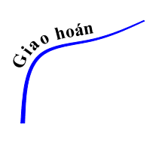


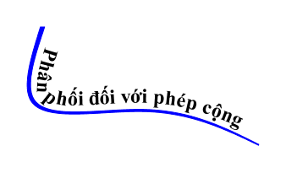

Slide 14
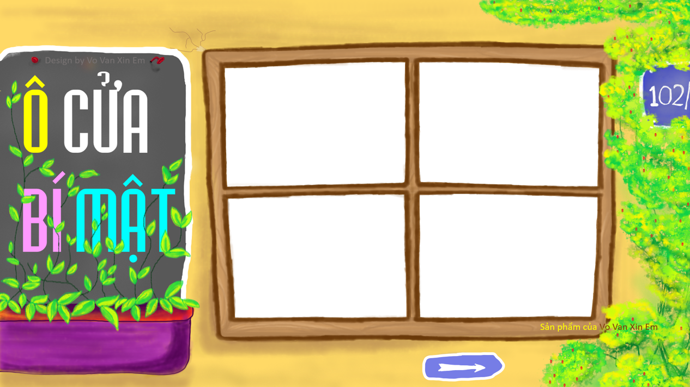









QUẢNG BÌNH TRÂN TRỌNG CẢM ƠN
ĐỒNG BÀO CẢ NƯỚC!

Slide 15


Câu 1: Kết quả của phép tính là:

Slide 16
Câu 2: Kết quả của phép tính là:
A. 2x
B. 42
C. 12x
D. 2

Slide 17
Câu 3. Kết quả của phép tính là:
A.
B.
C.
D.

Slide 18
Câu 4: Chọn câu đúng nhất:
Muốn nhân hai phân thức, ta nhân các tử thức với nhau,
giữ nguyên mẫu thức.
B. Muốn nhân hai phân thức, ta nhân các tử thức với nhau,
nhân các mẫu thức với nhau.

Slide 19
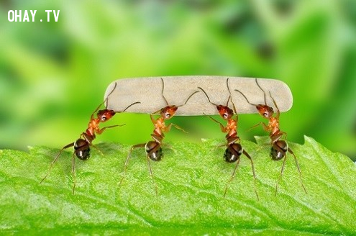
ĐOÀN KẾT LÀ SỨC MẠNH !

Slide 20
HƯỚNG DẪN VỀ NHÀ
Học thuộc quy tắc, tính chất phép nhân các phân thức đại số.
- Xem lại các bài tập đã giải.
Bài tập về nhà: 38, 39, 40 (SGK Tr52); bài 29, 30, 31, 32 (SBT Tr32-33).
Tiết sau học bài mới “Bài 8. Phép chia các phân thức đại số”.
* Chuẩn bị: Ôn tập kiến thức phân số đối, quy tắc chia phân số (lớp 6). tìm hiểu ?1, ?2 (SGK Tr53).
------o0o------

